Slide 1
DIARIO DE ALUMNA PRACTICANTE

Slide 2
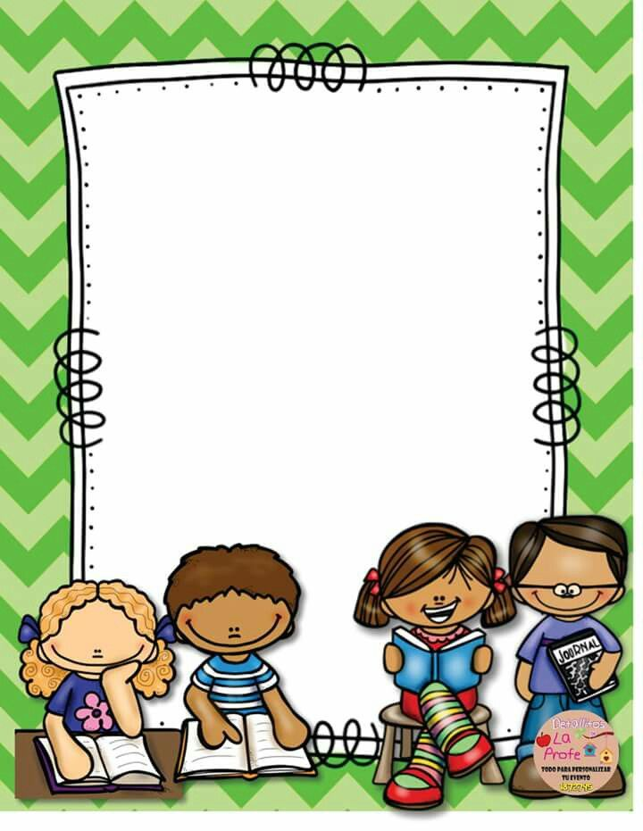
14 DE MAYO DEL 2021
Midiendo juguetes
Se realizo una actividad donde los alumnos utilizaron 2 listones de diferentes tamaños para medir sus juguetes.

